Slide 1
AVISO: SE VOCÊ TEM EPILEPSIA OU JÁ SOFREU REAÇÕES INCOMUNS À LUZES PISCANTES E PADRÕES REPETITIVOS, CONSULTE UM MÉDICO ANTES DE USAR O T-TEA.
ATENÇÃO: LESÕES POR ESFORÇOS REPETITIVOS E FADIGA OCULAR.
ATENÇÃO: ENJOO DE MOVIMENTO
ATENÇÃO: CHOQUE ELÉTRICO
Continuar = C
Sair = Q

Slide 2




Slide 3
1
2
CALIBRAÇÃO
Clique nas arestas da tela de projeção capturada na tela de controle, na seguinte sequência: 1-2-3-4.
1
2
ÁREA DE PROJEÇÃO
3
4
3
4
Notes:
Versão 1

Slide 4
1
2
1
2
3
4
Clique nas arestas da tela de projeção capturada na tela de controle, na seguinte sequência: 1-2-3-4.
CALIBRAÇÃO
3
4
Notes:
Versão 2

Slide 5

SAIR (Q)
CALIBRAÇÃO
Notes:
Versão 2

Slide 6

INICIAR
ATENÇÃO

Slide 7

Esta tela fechará em 5 segundos
1 ou P : Posição das Figuras
2 ou H : Informações na Tela
3 ou S : Som
4 ou ↑ : Fase acima
5 ou ↓ : Fase abaixo
Espaço : Pausa
Esc : Sair do Jogo
T LHOS

Slide 8
PERTO
LONGE

Slide 9
SEM SINAL
P US
Pressione ESPAÇO para voltar

Slide 10
PAINEL DE
INFORMAÇÕES
LIGADO
PAINEL DE
INFORMAÇÕES
DESLIGADO

Slide 11
F SE CIM

Slide 12
TENÇÃO!!
ATENÇÃO!!!

Slide 13
RepeTE
SEM SINAL

Slide 14














PAUSA
SEM SINAL

Slide 15
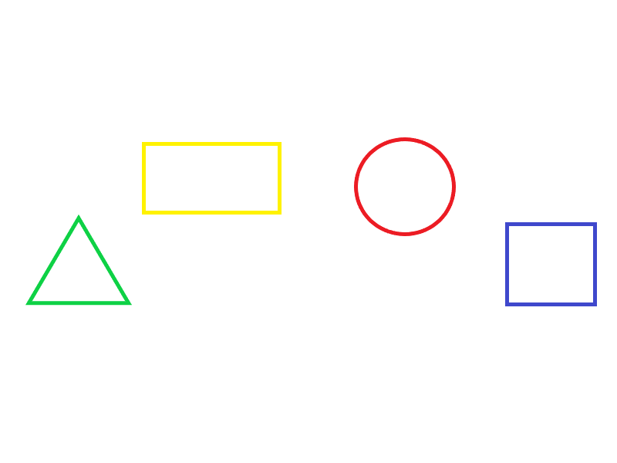

PERTO
180
300
400
175
300
400
500
625
800

Slide 16
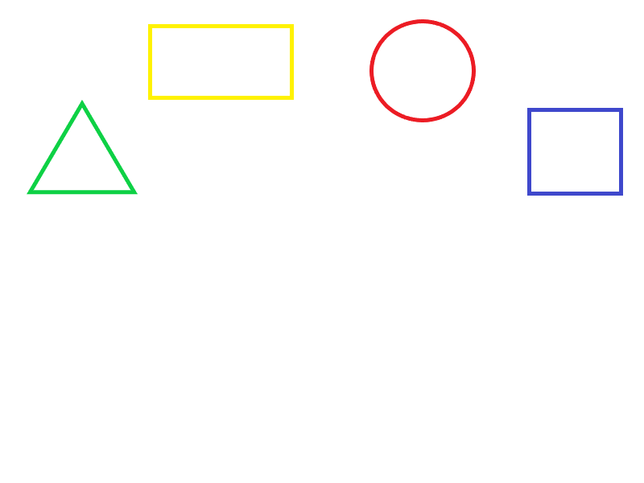
LONGE
125
150
240
400
175
300
400
500
625
800

